Slide 1
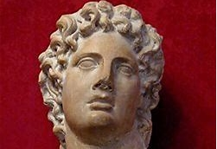
Εργασία
Μάθημα: αρχαία
Μαθήτριας: Παππά Ελισσάβετ
Θέμα: ο Αλκιβιάδης
Καθηγήτρια: κ. Φριντζήλα

Slide 2
Λιγα λογια για τον αγησιλαο
ΛΙΓΑ ΛΟΓΙΑ ΓΙΑ ΤΟΝ ΑΛΚΙΒΙΑΔΗ
◙ Ο Αλκιβιάδης γεννήθηκε το 450 π.Χ στην Αθήνα και απεβίωσε το 404 π.Χ στην Φρυγία, όπου τον δολοφόνησαν.
◙ Πατέρας του ο Κλεινίας, ο πρεσβύτερος, μητέρα του η Δεινομάχη και αδερφός του ο Κλεινίας.
◙ Είχε ευγενική καταγωγή, καθώς καταγόταν από το αριστοκρατικό γένος των Αλκμεωνιδών.
◙ Έμεινε ορφανός σε ηλικία 5 Ετών και την ανατροφή του ανέλαβε ο θείος του ο Περικλής(κορυφαίος πολιτικός των Αθηναίων) / 1^{ος} ξάδερφος της μητέρας του.

Slide 3
Η ΖΩΗ ΤΟΥ ΑΛΚΙΒΙΑΔΗ
► Ο Αλκιβιάδης μετά τον θάνατο του πατέρα του μεγάλωσε στο σπίτι του θείου του και πλέον κηδεμόνα του, Περικλή, ο οποίος αργότερα παντρεύτηκε τη μητέρα του, Δεινομάχη.
► Δάσκαλός του ήταν ο Σωκράτης (ο οποίος παρ’ όλες τις προσπάθειές του δεν κατάφερε να τον επηρεάσει με τις φιλοσοφικές του απόψεις, δεν κατόρθωσε να χαλιναγωγήσει των εγωκεντρισμό του και την ματαιοδοξία του Αλκιβιάδη).
► Το 420π.Χ αναδείχθηκε ηγέτης των ακραίων δημοκρατικών.
► Το 420π.Χ εκλέχτηκε ως στρατηγός των Αθηναίων.

Slide 4
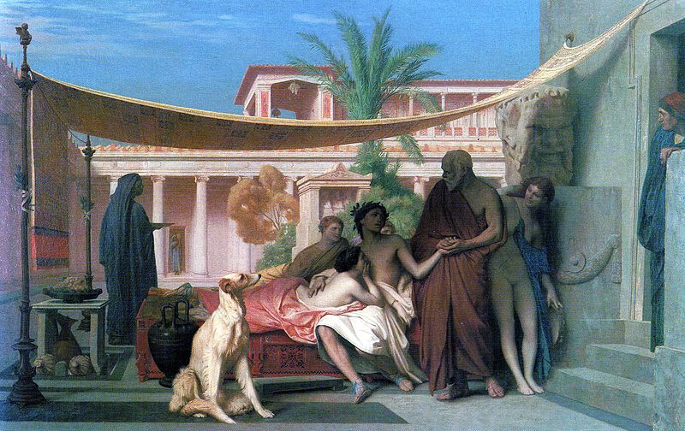
►Το 415π.Χ , όμως, κατηγορήθηκε για συνομωσία κατά του πολιτεύματος και για ασέβεια, έτσι προκειμένου να γλιτώσει την ποινή κατέφυγε στην Σπάρτη αναζητώντας άσυλο.
►Κατέφυγε στην Σηστό, καθώς στην Σπάρτη δεν ήταν πια ασφαλής, καθώς ο βασιλιάς Άγης έμαθε πως ο Αλκιβιάδης είχε ερωτικές σχέσεις με την κόρη του και μάλιστα είχαν αποκτήσει και παιδί, όσο εκείνος βρισκόταν σε εκστρατεία.
► Από τη Σηστό καταφεύγει στην Περσία, έπειτα από εντολή των στρατηγών Τυδέα και Μένανδρο, καθώς η συμβουλή του Αλκιβιάδη στη μάχη με τους Σπαρτιάτες στους Αιγός Ποταμούς,να αγκυροβολήσουν στη Σηστό δεν τους άρεσε.

Slide 5
Ο ΑΛΚΙΒΙΑΔΗΣ ΩΣ ΠΡΟΣΩΠΙΚΟΤΗΤΑ
Ο Αλκιβιάδης ήταν η πιο γοητευτική προσωπικότητα, αλλά και ένας ακόλαστος άνθρωπος, δύο χαρακτηριστικά του για τα οποία φημιζόταν στην Αθήνα.
ΓΕΓΟΝΟΤΑ:
1.Είχε παντρευτεί την Ιππαρέτη, κόρη του πάμπλουτου Ιππόνικου.
2. Ο ίδιος είχε βάλει στοίχημα πως κάποια στιγμή θα έδερνε τον πεθερό του στην Αγορά και έτσι έκανε.
3. Όταν η γυναίκα του του ζήτησε διαζύγιο, ο Αλκιβιάδης της όρμησε, την ξυλοφόρτωσε και την πήρε σηκωτή πίσω στο σπίτι του. Ωστόσο, το διαζύγιο βγήκε (οι απόψεις εδώ διχάζονται) κι εκείνος συνέχισε την άσωτη ζωή με γυναίκες και όμορφα αγόρια, κάτι που ήταν μέρος της καθημερινότητάς του.
ΑΡΝΗΤΙΚΉ ΠΛΕΥΡΑ

Slide 6
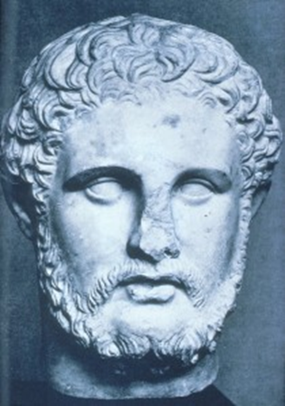
4. Σπαταλούσε αφειδώς χρήματα από την περιουσία του και συμπεριφερόταν αλαζονικά.
5. Κορόιδευε τους θεούς, χλεύαζε το πολίτευμα της Αθήνας και μαζί με φίλους και εταίρες διασκέζασε μέχρι πρωίας.
ΣΥΜΠΕΡΑΣΜΑ:
Γεγονότα που μας οδηγούν στο συμπέρασμα πως ήταν ένας άνθρωπος χωρίς ηθικούς φραγμούς. Ήταν αλαζόνας και υπερόπτης, θεωρούσε πως όλοι γύρω του ήταν κτήμα του,όπως με την περίπτωση της γυναίκας του (Ιππαρέτη).Ενδιαφερόταν μόνο για την καλοπέρασή του! Ήταν ένας αρκετά ατίθασος νεαρός που έβαζε δικούς του κανόνες για το πως διαχειριζόταν την ζωή του.

Slide 7
ΘΕΤΙΚΗ ΠΛΕΥΡΑ
►►►Ο Αλκιβιάδης διέθετε σπάνιες πολιτικές και στρατιωτικές ικανότητες, ήταν ένας στρατηγός με εμπειρία, ευφυΐα, διορατικότητα και τόλμη, κάτι που αποδείχθηκε και στην εύστοχη συμβουλή που έδωσε στους Αθηναίους στους Αιγός ποταμούς, παροτρύνοντάς τους να αλλάξουν τακτική και να αγκυροβολήσουν στη Σηστό, όπου υπήρχε και λιμάνι και πόλη και έτσι έχοντας κοντά τους την πηγή των εφοδίων θα σύναπταν ναυμαχία όποτε ήθελαν. Ακόμη, μέσα από τη συμβουλή αυτή φαίνεται και η αγάπη και το ενδιαφέρον που τρέφει για την πατρίδα του, καθώς εκείνος προσπαθεί να τους βοηθήσει σε αυτή τη δύσκολη και καθοριστική φάση του πολέμου, παρόλο που οι σχέσεις του με την Αθήνα είναι πλέον εχθρικές. Τέλος, ήταν ένας σπουδαίος ρήτορας!

Slide 8
Πηγεσ: ☼http://odysseus.culture.gr/a/5/ga502.jsp?obj_id=15082 ☼https://www.mixanitouxronou.gr/alkiviadis-o-effiis-ke-adistaktos-stratigos-pou-allaze-efkolia-stratopeda-sizigous-ke-erastes/
Τελοσ!!!

